Slide 1
О бюджете Юринского муниципального района на 2021 год и плановый период 2022-2023 годов
Руководитель финансового управления
Юринского муниципального
района Л.В. Красильникова

Slide 2
Основные понятия
Проект бюджета Юринского муниципального района составляется на три года –очередной финансовый год и плановый период
Очередной финансовый год – год, на который составляется проект бюджет
Плановый период –два финансовых года, следующих за очередным финансовым годом

Slide 3
Бюджет муниципального района на 2021 год и на плановый период 2022 – 2023 годов сформирован в соответствии:
-С Законом «О республиканском бюджете Республики Марий Эл на 2021 год и плановый период 2022 – 2023 годов»;
-С нормами Бюджетного и Налогового кодекса Российской Федерации;
-Федерального законодательства, предусматривающие внесение изменений и дополнений в бюджетное законодательство с 1 января 2021 года;
-Основными показателями прогноза социально-экономического развития района;
-Оценки ожидаемого исполнения бюджета Юринского муниципального района за 2020 год;
-Муниципальными правовыми актами Юринского муниципального района в соответствии с полномочиями установленными законодательством Юринского муниципального района.

Slide 4
Основным инструментом привлечения дополнительных доходных источников в бюджет Юринского муниципального района является реализация:
- План мероприятий по оздоровлению муниципальных финансов Юринского муниципального района на 2020- 2024 годах», утвержденный постановлением Администрации Юринского муниципального района от 24 апреля 2020 года № 142 «Об утверждении Плана мероприятий по оздоровлению муниципальных финансов Юринского муниципального района на 2020- 2024 годах».

Slide 5
Расходы бюджета
РАСХОДЫ БЮДЖЕТА -выплачиваемые из бюджета денежные средства
РАСХОДЫ БЮДЖЕТА распределены по:
10
разделам бюджетной классификации
6
муниципальным программам
4
ведомствам

Slide 6
Разделы классификации расходов бюджета Юринского муниципального района
01 00 «Общегосударственные вопросы»
03 00 «Национальная безопасность и правоохранительная деятельность»
04 00 «Национальная экономика»
0500 «Жилищно-коммунальное хозяйство»
07 00 «Образование»
08 00 «Культура, кинематография»
10 00 «Социальная политика»
11 00 «Физическая культура и спорт»
12 00 «Средства массовой информации»
14 00 «Межбюджетные трансферты общего характера бюджетам субъектов Российской Федерации и муниципальных образований»

Slide 7
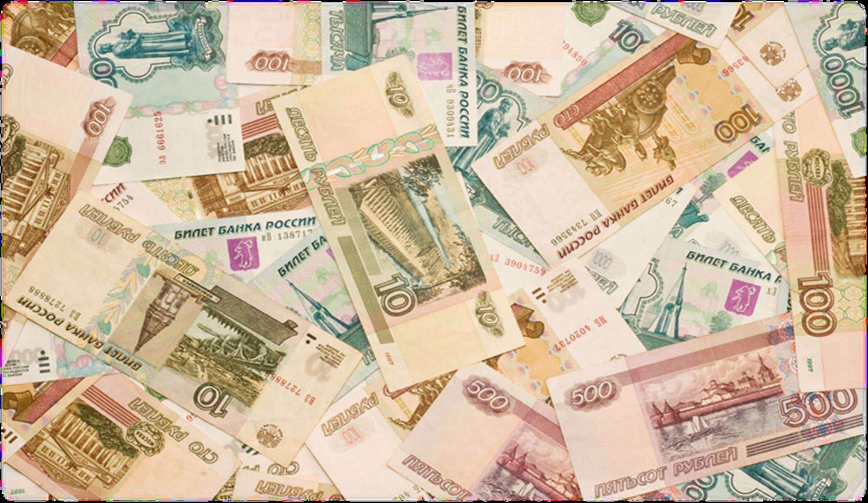
Основные характеристики бюджета, тыс.руб.
На 2021 год
На 2022 год
На 2023 год
Доходы
206 662,7
140 438,6
176 044,0
Расходы
206 662,7
140 438,6
176 044,0
Дефицит
0
0
0
Приоритетом бюджетной политики при формировании расходной части бюджета остается ее социальная направленность –более 69,8% расходов в трехлетнем периоде планируется направлять на социально-культурную сферу.

Slide 8
Динамика поступления доходов
 | 2020 год (первоначально утвержденный бюджет) | 2021 год | 2022 год | 2023 год
Налоговые доходы (тыс.руб.) | 48 574,2 | 55 135,1 | 57 919,3 | 61 202,0
Неналоговые доходы (тыс.руб.) | 1 265,8 | 1 291,0 | 1 314,1 | 1 331,2
Безвозмездные поступления (тыс.руб) | 143 270,8 | 150 236,6 | 81 205,2 | 113 510,8
ИТОГО доходов (тыс.руб.) | 193 110,8 | 206 662,7 | 140 438,6 | 176 044,0
Объем доходов на одного жителя (тыс.руб) | 29,0 | 30,2 | 20,5 | 25,7

Slide 9
Объем налоговых и неналоговых доходов бюджета
Наименование | Перв. утв. Бюджет на 2020г. | 2020 г. (оценка) | 2021 год (проект) |  |  | 2022год (проект) |  | 2023 год (проект)
 |  |  | Сумма тыс.руб. | (+,-) к утв. плану тыс.руб. | % | Сумма тыс.руб. | % | Сумма тыс.руб. | %
Налоговые и неналоговые доходы | 49 840,0 | 56 986,5 | 56 426,1 | +6 586,1 | 113,2 | 59 233,4 | 105,0 | 62 533,2 | 105,6
Налог на доходы физических лиц | 44 440,2 | 49 117,2 | 51 255 | +6 814,8 | 115,3 | 54 383,3 | 106,1 | 57 590,8 | 106,9
Акцизы | 1883 | 1883 | 2104,2 | +221,2 | 111,7 | 2207 | 104,9 | 2 248,2 | 105,5
Налог, взимаемый с применением упрощенной системой налогообложения |  |  | 523 | +523 |  | 544 | 104,0 | 566
Единый налог на вмененный доход | 1915 | 2107 | 571 | +1 344 | 29,8 | 0 |  | 0
Единый сельскохозяйственный налог | 68 | 231 | 223 | +155 | 327,9 | 235 | 105,4 | 247 | 105,1
Государственная пошлина, по делам рассматриваемым в судах общей юрисдикции | 268 | 392 | 458,9 | +190,9 | 171,2 | 550 | 119,9 | 550 | 100
Арендная плата за земли государственная собственность на которые не разграничена | 476 | 534 | 477 | +1 | 100,2 | 478 | 100,2 | 479 | 100,2
Арендная плата за земли после разграничения государственной собственности на землю | 5 | 0 | 0 | -5
Доходы от сдачи в аренду имущества | 54 | 0 | 0 | -54
Плата за негативное воздействие на окружающую среду | 40,8 | 49,3 | 52 | +11,2 | 127,5 | 54,1 | 104,0 | 56,2 | 103,9
Доходы от продажи материальных и нематериальных активов | 680 | 2520,5 | 682 | +2 | 100,3 | 697 | 102,2 | 706 | 101,3
Штрафы, санкции, возмещение ущерба | 10 | 152,5 | 80 | +70 | 800 | 85 | 106,3 | 90 | 105,9

Slide 10
Динамика расходов
Наименование | Сумма на 2021год (тыс. руб.) | Сумма на 2022год (тыс. руб.) | Сумма на 2023год ( тыс. руб.)
ОБЩЕГОСУДАРСТВЕННЫЕ ВОПРОСЫ | 27442,6 | 26050,6 | 28092,5
НАЦИОНАЛЬНАЯ БЕЗОПАСНОСТЬ И ПРАВООХРАНИТЕЛЬНАЯ ДЕЯТЕЛЬНОСЬ | 3108,0 | 3130,0 | 3385,0
НАЦИОНАЛЬНАЯ ЭКОНОМИКА | 2633,6 | 2249,5 | 2290,7
ЖИЛИЩНО-КОММУНАЛЬНОЕ ХОЗЯЙСТВО | 8312,0 | 1808,2 | 15865,7
ОБРАЗОВАНИЕ | 124391,5 | 75635,3 | 93691,8
КУЛЬТУРА, КИНЕМАТОГРАФИЯ | 19958,5 | 17499,2 | 18899,2
СОЦИАЛЬНАЯ ПОЛИТИКА | 12968,2 | 7654,1 | 7659,6
ФИЗИЧЕСКАЯ КУЛЬТУРА И СПОРТ | 51,0 | 51,0 | 51,0
СРЕДСТВА МАССОВОЙ ИНФОРМАЦИИ | 1178,5 | 500,0 | 500,0
МЕЖБЮДЖЕТНЫЕ ТРАНСФЕРТЫ ОБЩЕГО ХАРАКТЕРА БЮДЖЕТАМ СУБЪЕКТОВ РОССИЙСКОЙ ФЕДЕРАЦИИ И МУНИЦИПАЛЬНЫХ ОБРАЗОВАНИЙ | 6618,9 | 5860,7 | 5608,5
Всего расходов: | 206662,7 | 140438,6 | 176044,0

Slide 11
Структура расходов на образование
Образование
2021 год
2022 год
2023год
Дошкольное образование
(15739,8 т. р) 7,6%
(12246,9 т.р.) 8,7%
(12526,9 т.р.) 7,1 %
(94868,8 т. р.) 45,9%
(53297,0 т.р.) 38,0%
(70382,5 т.р.) 40,0 %
Общее образование
(10643,1 т.р.) 5,2 %
(7780,5 т.р.) 4,4%
Дополнительное образование детей
(7089,5 т.р.) 5,0 %
(211,5 т.р.) 0,1 %
Молодежная политика
(158,5 т.р.) 0,1%
(158,5 т.р.) 0,1 %
(2875,3 т.р.) 1,4%
(2843,4 т.р.) 2,0 %
(2843,4 т.р.) 1,6 %
Другие вопросы в области образования
Объем расходов на образование в расчете на одного жителя в среднем составит 18,2 тыс.руб.

Slide 12
Структура расходов на культуру, кинематографию
2021 год
2022 год
2023 год
Культура
(13804,0 т. р.) 6,7%
(17499,2 т.р.) 8,2%
(18899,2т.р) 7,3%
Другие вопросы в области культуры, кинематографии
(6154,5 т.р.) 3,0 %
(6000,0 т.р.) 4,3%
(6000,0 т.р.) 3,4 %
Объем расходов на культуру в расчете на одного жителя в среднем составит 3,1 тыс.руб.

Slide 13
Структура расходов на социальную политику
2021г. -
2022г. -
2023г. -
Пенсионное обеспечение
Охрана семьи и детства
(2843,6 т.р.) 1,4%
(10124,6 т.р.) 4,9%
(1300,0 т.р.) 0,9 %
(6354,1 т.р.) 4,5%
(1300,0 т.р.) 0,7 %
(6359,6 т.р.) 3,6 %

Slide 14
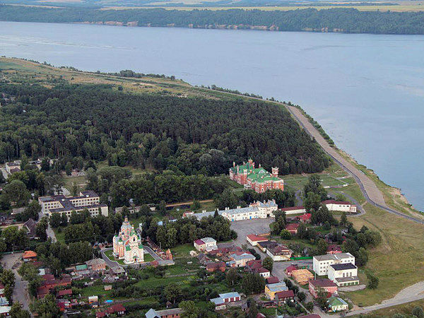
Спасибо за внимание !
Финансовое управление администрации
Юринского муниципального района
Руководитель финансового управления администрации
Юринского муниципального района
Красильникова Л.В.

